Slide 1
STEM ŠVIETIMO ĮGALINAMAS PASITELKIANT DI
Dirbtinis intelektas (DI) suteikia daug vilčių norint patobulinti mūsų švietimo sistemas.
Dirbtinis intelektas gali užtikrinti mokiniams individualiai pritaikytą mokymąsi ir suteikti mokytojams daugiau laiko susitelkti į svarbiausius ugdymo aspektus.
2021-1-ES01-KA220-SCH-000032742
Parengė: Angela Cotoara
balandis 2023

Slide 2
Turinys
3 puslapis
7 puslapis
10 puslapis
15 puslapis
01
02
03
04
Įvadas
Kodėl verta rinktis DI švietime?
Ar jūsų mokykla efektyviai išnaudoja skaitmenines technologijas mokymuisi?
Išvados

Slide 3
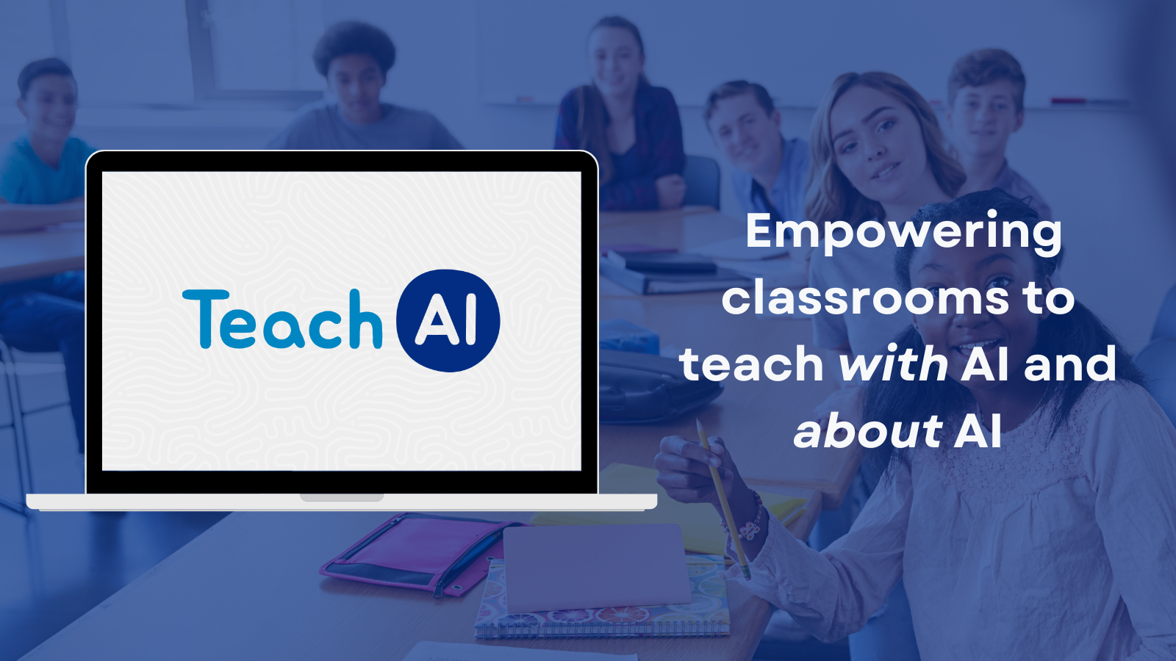
01 Įvadas
Kontekstas: E-SOC projektas
Kaip pristatyti dirbtinį intelektą STEAM klasėje
Gairių tikslas

Slide 4
Įvadas Apžvalga
E-SOC projektas
yra europinis projektas, įsteigtas pagal „Erasmus + KA2" programą. Juo siekiama išspręsti problemas, susijusias su nepakankamu mergaičių atstovavimu STEAM (gamtos mokslų, technologijų, inžinerijos ir matematikos) švietimo srityse, o vėliau - ir su moterų atstovavimu STEAM profesijose. Pastebėta, kad nusistovėję stereotipai yra viena iš priežasčių, kodėl STEAM disciplinos yra nepatrauklios mergaitėms. Be to, mokytojai ne visada yra pasirengę užtikrinti lyčių lygybę savo klasėse.
Mokomojoje medžiagoje taip pat trūksta moteriškų personažų (galinčių tapti sektinais pavyzdžiais), kurie nuo mažens sužadintų jaunų mergaičių susidomėjimą šiais dalykais, bei STEAM disciplinomis.
„E-SOC" projekte daugiausia dėmesio skiriama kuriant e-mokymosi platformą, kurioje talpinama edukacinė ir sąmoningumą skatinanti medžiaga, kuria galėtų naudotis vidurinio ugdymo mokytojai (ugdantys 12-18 metų moksleivius) ir kuri padėtų padidinti mergaičių, pasirenkančių STEAM ugdymą ir planuojančių karjerą STEAM srityje, skaičių.

Slide 5
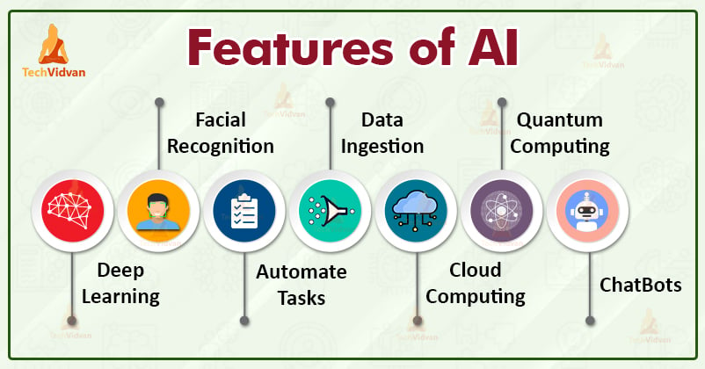
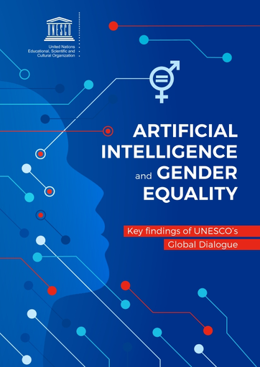
Įvadas Kaip supažindinti klasę su DI?
Dirbtinis intelektas, arba DI, - tai kompiuterio gebėjimas mąstyti ir mokytis. Naudodami DI kompiuteriai gali atlikti užduotis, kurias paprastai atlieka žmonės, įskaitant kalbos apdorojimą, problemų sprendimą ir mokymąsi. Dirbtinis intelektas yra įrankis, kaip ir kitos naujos technologijos.
Paskelbus Baltąją knygą apie DI, Europos Komisija 2021 m. balandžio mėn. pasiūlė reglamentą (Dirbtinio intelekto aktą), kuriuo nustatomos suderintos DI taisyklės ir siekiama apsaugoti Europos Sąjungos (ES) vertybes ir pagrindines teises (įskaitant lyčių lygybę) bei naudotojų saugumą.

Slide 6
Įvadas Jei DI yra ateitis, tai būtina užtikrinti lyčių lygybę
Pasauliui susiduriant su daugybe rimtų iššūkių - nuo klimato kaitos ir skurdo iki gyventojų perkėlimo ir socialinio neteisingumo - moterys ir mergaitės yra esminis veiksnys, padėsiantis išspręsti šias problemas ir kuriant visuotinę gerovę ateityje. Dirbtinis intelektas (DI), kartu su kitomis skaitmeninėmis priemonėmis, gali padėti mums išspręsti šias problemas ir atverti naujų galimybių. Norint pasinaudoti šiuo potencialu, reikia imtis prasmingų veiksmų, kad sumažintume riziką, kurią dirbtinis intelektas kelia moterims ir mergaitėms, ir panaudoti jį lyčių lygybės skatinimui.
Kas yra dirbtinis intelektas (DI)? Šiame animuotame vaizdo įraše aprašoma, kaip veikia dirbtinis intelektas, kur jį galima rasti ir kokią įtaką jis daro mūsų gyvenimui.
https://www.youtube.com/watch?v=NbEbs6I3eLw
N.B. Mokytojai gali padėti atlikti šias užduotis:
Užduočių žymėjimas;
Atsakyti į mokinių klausimus pasitelkiant virtualius mokytojų padėjėjus;
Taikyti adaptyvųjį mokymąsi;
Bendraujant su mokiniais paanalizuokite jų gebėjimus, interesus ir potencialą, net parekomenduokite jų karjeros galimybes.

Slide 7
02 Kodėl verta rinktis DI švietime?
Mūsų požiūris į informatikos mokymąsi:
Granuliarus požiūris, pagrįstas individualiais mokymosi tikslais;
Studentų kelionė nuo pagrindinio lygio iki pažengusio lygio;
Išdėstykite temas taip, kad jos geriausiai tiktų jūsų mokiniams;
Pritaikykite pamokų planus prie mokinių mokymosi pažangos;
Sutaupykite laiką naudodami automatinį klausimų ir kodų žymėjimą.

Slide 8
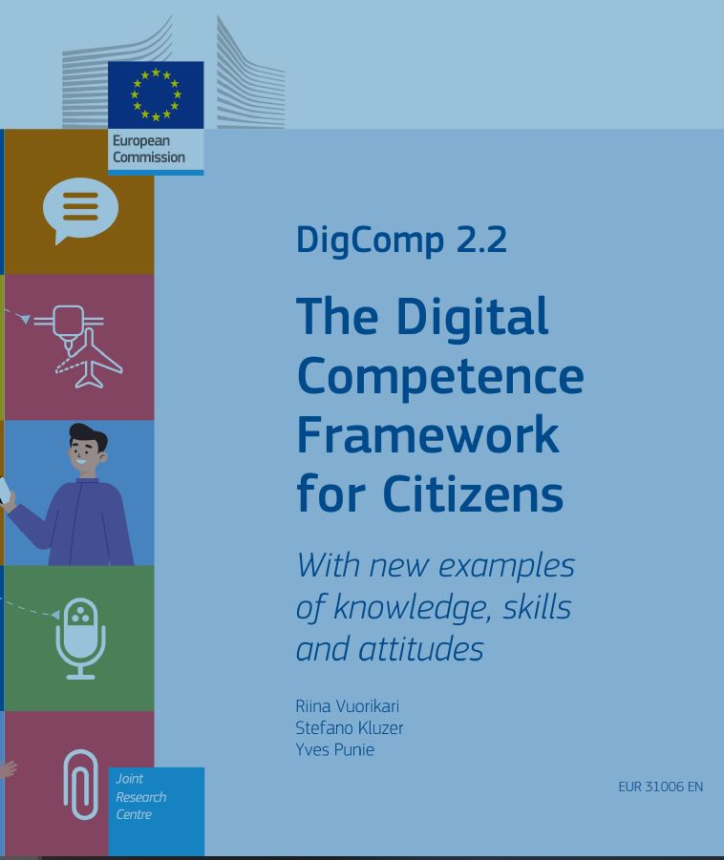
Nauja programa skirta skaitmeniniam ir DI įgalinamam švietimui
Sistemoje pabrėžiamas skaitmeninių technologijų vaidmuo remiant šešias pagrindines žinių sritis: 1 - IRT supratimas švietime; 2 - mokymo programa ir vertinimas; 3 - pedagogika; 4 - IRT; 5 - organizavimas ir administravimas; 6 - mokytojų profesinis mokymasis. Sistemoje nustatyti trys žinių įgijimo etapai: 1 - technologinis raštingumas; 2 - žinių gilinimas; 3 - žinių kūrimas.
Kita sistema, kuria siekiama padėti mokytojams integruoti skaitmenines technologijas į jų praktiką, yra „IKT kompetencijos ir standartai pedagoginiu aspektu", kurią parengė UNESCO Santjago ir Javeriana universitetas (2016 m.). Ši sistema buvo sukurta siekiant prisidėti prie mokytojų parengimo vizijos - kad būtų galima įveikti mokymo II skirsnį „Mokinių parengimas klestėti ateityje, pasitelkiant dirbtinį intelektą".
„DigCompEdu" sudaryta iš penkių kompetentingumo sričių, kurios apibūdina pagrindinius skaitmeninių gebėjimų komponentus, t. y. informacinis ir duomenų raštingumas; bendravimas ir bendradarbiavimas; skaitmeninio turinio kūrimas; saugumas; problemų sprendimas. Sistema apima šias dimensijas ir jas suskirsto į keturis kompetencijų lygius: pradinį, vidutinį, pažengusį ir aukštos specializacijos.

Slide 9
Skaitmeninių kompetencijų sistemos
2022 m. spalio 25 d. EK paskelbė galutinę ekspertų grupės ataskaitą ir „Etikos gaires pedagogams dėl dirbtinio intelekto ir duomenų naudojimo mokymo ir mokymosi procese".
Galutinėje ataskaitoje, atsižvelgiant į didėjantį dirbtinio intelekto naudojimą švietime, pateikiamos strateginės rekomendacijos. Jose mokytojams pateikiami patarimai ir rekomendacijos, kurių tikslas - gerinti supratimą apie dirbtinio intelekto naudojimą mokymo ir mokymosi tikslais ir pozityviai, kritiškai ir etiškai įsitraukti į šias naujas technologijas.
DI švietime gali būti naudojamas šiems tikslams: i. analizuoti besimokančiųjų mąstyseną siekiant įrodymais pagrįsto ugdymo, ii. prognozuoti mokinių pasiekimus, iii. Priimti sprendimus dėl mokinių priėmimo į studijas, iv. Automatizuoti užduočių vertinimą, v. Prognozuoti mokinių pažangą ir iškritimą, vi. Individualizuoti mokymosi technologijas, vii. Leisti mokiniams patiems reguliuoti savo mokymąsi, viii. Automatizuoti mokymąsi pasitelkiant „chatbotu“ ir ix. Nustatyti paramos poreikius ir teikti individualizuotą paramą specialiųjų poreikių turintiems mokiniams.
N.B. Naudojant dirbtinį intelektą švietime yra keturi etiniai aspektai: i. atstovavimas, ii. socialinis teisingumas, iii. humaniškumas ir iv. pagrįstas pasirinkimas. Remiantis visomis šiomis aplinkybėmis, buvo parengtos gairės pedagogams, skirtos integruoti etiką naudojant dirbtinį intelektą švietime, kad būtų galima valdyti su juo susijusią riziką.

Slide 10
03 Ar jūsų mokykla efektyviai išnaudoja skaitmenines technologijas mokymuisi?
SELFIE
tai nemokamas pritaikomas įrankis, padedantis mokykloms įsivertinti, kaip jos naudoja skaitmenines technologijas mokymuisi remti.

Slide 11
Kompiuterinio mąstymo pristatymas
Mokyklinis ugdymas turi būti atskiriamas nuo mokymosi: Ugdymas mokykloje vyksta struktūruotoje mokymosi aplinkoje, nustatytu laiku ir vietoje, o mokymasis vyksta nuolat, nepriklausomai nuo laiko ir vietos. Atsiradus mobiliosioms technologijoms, tapo dar akivaizdžiau, kad mokytis galima ir už tradicinių, įprastų švietimo įstaigų ribų.(Woolf et al., 2013). Masiškai atviri internetiniai kursai (MAIK) ir internetinės mokymosi platformos, pavyzdžiui, „Khan Academy", yra alternatyvūs kanalai, per kuriuos asmenys gali įgyti su dirbtiniu intelektu susijusių įgūdžių, o įvairūs universitetai siūlo internetinius programavimo, duomenų mokslo ir mašinų mokymosi kursus.
„Coursera“, „edX“, „iversity“, „Future Learn“, „Udacity“, „CognitiveClass.ai“ ir kt. yra tokių platformų pavyzdžiai, kurios kai kuriais atvejais teigia, kad taiko NLP (natūralios kalbos apdorojimą) ir mašininį mokymą kartu su „Crowdsourcing", pavyzdžiui, vertinant trumpuosius atsakymus, kodavimo pratimus, žodyną ir net automatiškai generuojant klausimus (kas / kas / kas / kada / kur / kodėl). MAIK galima priskirti platesnei „didelės apimties mokymosi aplinkų“ kategorijai. Be pirmiau pateiktų oficialių MAIK platformų pavyzdžių, kitos mažiau formalios sistemos, paprastai pagrįstos bendruomenėmis, daro svarbų poveikį tam, kaip daug žmonių mokosi.
NB. DI valdomos paslaugos jau paplito žmonių gyvenime daug kur, įskaitant ir mažiau išsivysčiusiuose kraštuose.

Slide 12
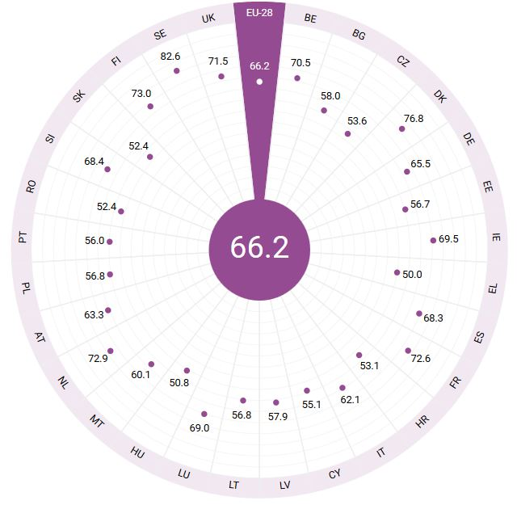
2020-2025 m. lyčių lygybės strategija
ES ėmėsi įvairių politikos iniciatyvų, kuriomis siekiama užtikrinti lygias moterų ir vyrų teises. Lyčių lygybės strategija 2020-2025 m. ir Lyčių lygybės indeksas 2022 m. - tai dvi priemonės, kuriomis siekiama panaikinti lyčių atotrūkį. Kalbant apie švietimo sektorių, Europos Komisija siekia, kad švietimas ir mokymas EEE taptų labiau įtraukiantis ir labiau atsižvelgtų į lyčių aspektą. 2021-2027 m. Skaitmeninio švietimo veiksmų plano 13 priemonė, kuria siekiama labiau subalansuoto lyčių dalyvavimo STEM srityje, yra tik vienas iš pavyzdžių. Beje, šio dokumento prieduose galima rasti praktinių ES valstybių narių, Europos suinteresuotųjų subjektų, ES bendrai finansuojamų projektų ir tarptautinių organizacijų pavyzdžių, kaip siekti lyčių lygybės švietimo srityje. Vienas iš praktinių įkvėpimo šaltinių yra ES finansuojamas projektas „Lyčių sąmoningumas, kovojant su stereotipais švietime" (LSKSŠ), kurio tikslas - pasitelkiant priemones ir veiklą didinti informuotumą apie lyčių stereotipus pradiniame ugdyme.

Slide 13
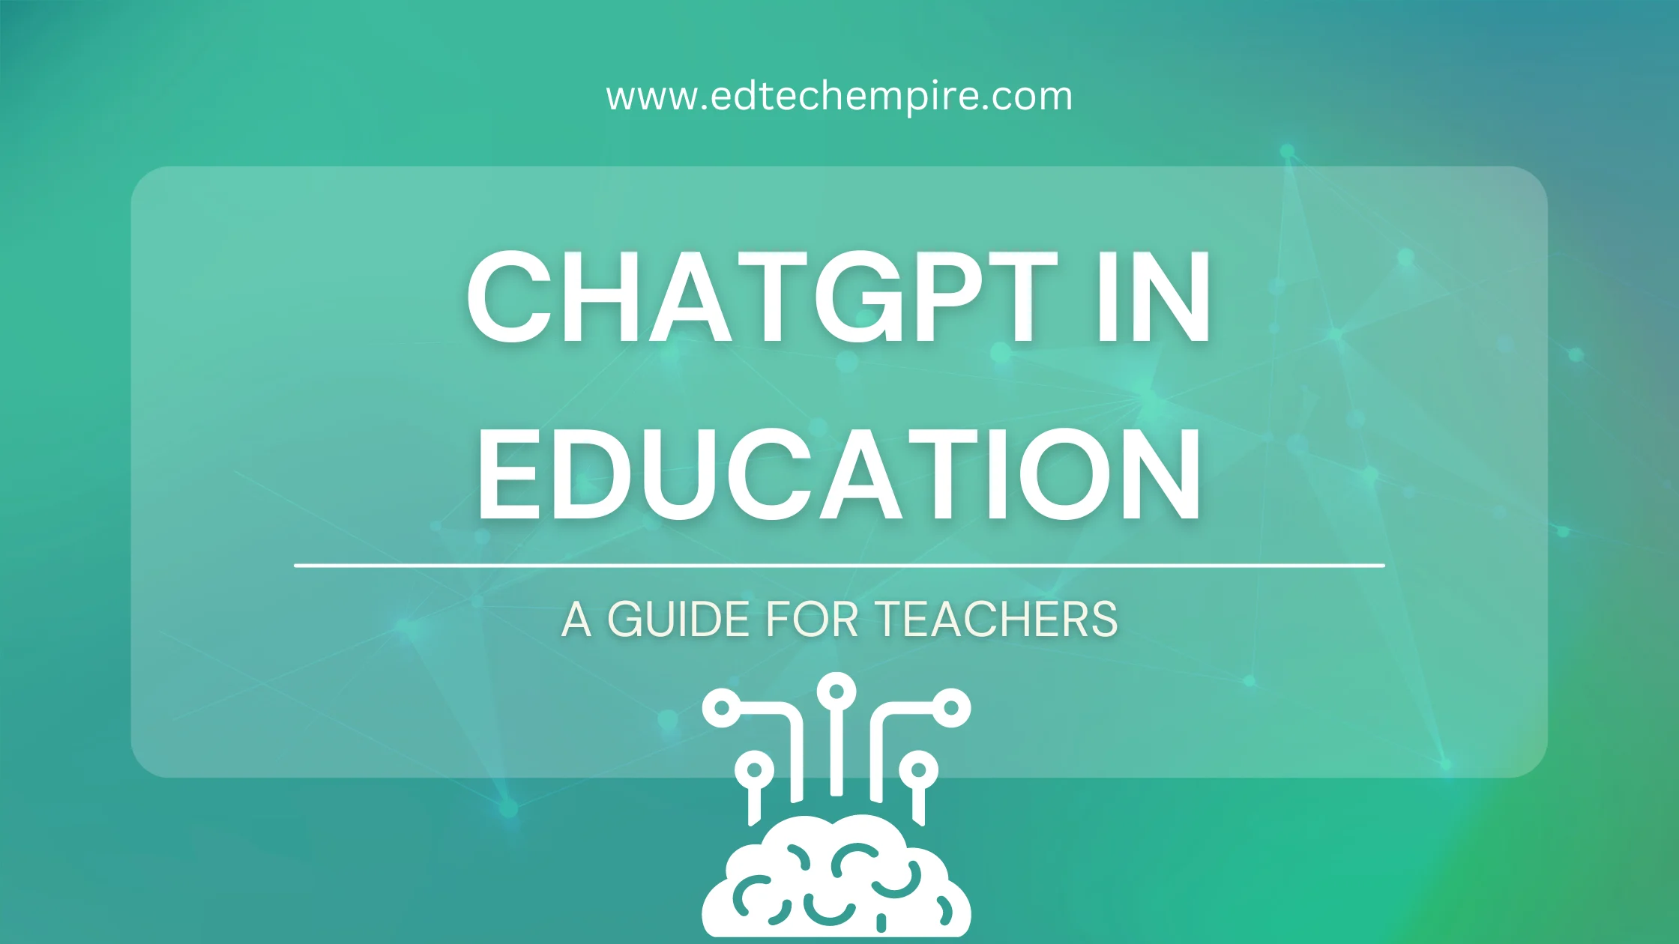
Dirbtinis intelektas mokyme ir mokymosi procese
Švietimo sektorius vienu metu yra ir vartotojas, ir paslaugų teikėjas, susiduriantis su sparčiais dirbtinio intelekto technologijų pokyčiais. Šiuo atžvilgiu švietimo komponentas tampa labai svarbus, kai šalys rengia nacionalines DI strategijas, kaip matėme Australijos, Kinijos, Estijos, Prancūzijos, Singapūro, Pietų Korėjos ir Jungtinių Amerikos Valstijų atvejais.
Viešoji politika, susijusi su dirbtinio intelekto naudojimu švietime, dar tik formuojasi, tačiau tikėtina, kad per ateinantį dešimtmetį ši sritis sparčiai išsiplės. Tokiame ankstyvame etape sunku rasti bendrų elementų, tačiau kai kurie klausimai pradeda ryškėti kaip pagrindiniai veiksniai, kuriuos parodė tyrimo atvejai.
Kokios yra galimybės taikyti dirbtinį intelektą besivystančių šalių švietime, turint omenyje šį visapusišką požiūrį? Technologijos atvėrė naujų galimybių šalims, susiduriančioms su dideliais socialiniais iššūkiais. Afrikoje per pastaruosius 15 metų eksponentiškai išaugo mobiliųjų telefonų prieinamumas, skatinantis ekonomikos augimą (Aker ir Mbiti, 2010). Besivystančiose šalyse kyla naujų diskusijų, kaip panaudoti dirbtinio intelekto galią socialinei lygybei skatinti.
Nors ES reglamentas dėl dirbtinio intelekto vis dar derinamas, naujosiose etikos gairėse mokytojams, mokyklose naudojantiems dirbtinį intelektą, teikiama parama ir patarimai.

Slide 14
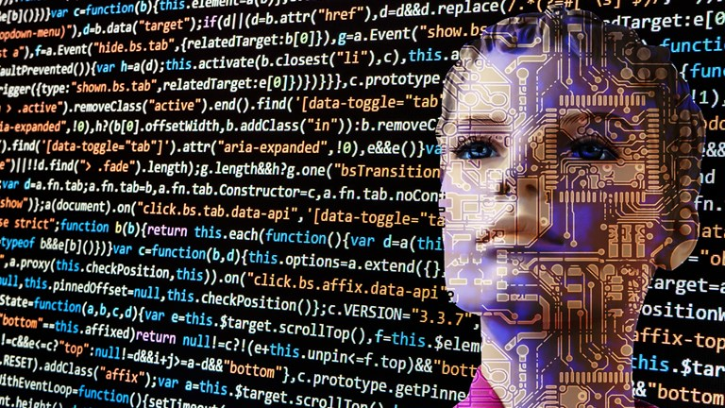
Mokytojų rengimas DI paremtam švietimui
Mokymosi analizės platformos gali naudoti prognozavimo algoritmus, kad padėtų mokytojams diagnozuoti ir numatyti mokymosi sunkumus, su kuriais susiduria besimokantieji, ir tokiu būdu įgyvendinti individualizuotas intervencines priemones, skirtas šiems sunkumams įveikti. Tačiau, nors prognozavimo algoritmai neabejotinai palengvina duomenų analizę ir interpretavimą, šie algoritmai nėra tai, dėl ko mokymosi analizės sistemos tampa galingos. Mokymosi analizės sistemų veiksmingumą lemia jų naudingumas ir aktualumas besimokantiesiems ir pedagogams.
Duomenų apdorojimas turėtų užtikrinti grįžtamąjį ryšį realiuoju laiku, greitesnę reakciją ir individualų mokymą. Todėl pagrindinis vaidmuo ir toliau atitenka pedagogams. Mokytojams ir mokyklų vadovams turėtų būti suteikta pakankamai autonomijos valdyti savo klases ir mokyklas, remiantis nuostata, kad jie geriausiai žino savo mokinių poreikius.
Todėl mokytojai ir toliau išliks švietimo priešakyje; klaidinga manyti, kad dirbtinis intelektas gali pakeisti mokytojus.
Nors DI turi daugybę teigiamų pritaikymo būdų, tačiau dėl jo taip pat kyla socialinių ir etinių problemų, į kurias reikėtų atkreipti dėmesį. Dauguma žmonių yra bent ką nors skaitę apie tai, kad dirbtinio intelekto sistemos nesąžiningai diskriminuoja, neskaidriai priima sprendimus, turinčius įtakos gyvybei, yra pasirengusios perimti visus mūsų darbus ir siekia atimti iš žmonių kontrolę. Šiandien daug dirbama, bandant rasti atsakymus į tokius nuogąstavimus (Europos Komisija, 2018).

Slide 15
04 Išvados

Slide 16
Išvados
Vis dėlto, bent jau švietimo srityje, taip pat yra galimybių bendradarbiauti, o to pagrindas - dalijimasis žiniomis. Norint skatinti diskusijas ir skatinti, kad būtų aktualu priimti išsamias DI perspektyvas švietime, reikia daugiau informacijos apie tai, kaip šalys žengia į priekį šioje neaiškioje ir nuolat besikeičiančioje teritorijoje.
Stebint DI švietimo srityje, būtų galima nagrinėti atitinkamas DI iniciatyvas ir informuoti apie nacionalinius ir tarptautinius DI strategijos planus bei dalytis žiniomis ir mokytis tarpusavyje.
Tačiau šios priemonės vis dar nepriklauso nuo holistinės ir suderintos politinės sistemos, skirtos DI švietime. Vis dėlto svarbu pažymėti, kad pateiktos iniciatyvos yra vertingos pradinės priemonės, kuriomis galima vadovautis kuriant nuoseklią politikos sistemą.
Neišvengiamai DI yra sritis, skatinanti inovacijas ir taip didinanti šalių konkurencingumą. Šalys ir toliau tęs konkurenciją tokioje turtingoje ir sparčiai besivystančioje srityje.

Slide 17
Atsakomybės apribojimas dėl publikacijų
Šį projektą finansavo Europos Komisija. Šis leidinys atspindi tik autoriaus požiūrį, o Komisija negali būti laikoma atsakinga už bet kokį jame pateiktos informacijos panaudojimą.

